Slide 1
Cookie Clicker
Projekt von David Leinweber und Arved Jung

Slide 2
Gliederung
Cookie Clicker Projekt
Asp.NET Core MVC
Asp + .NET Core
MVC
Entity Framework Core
Container-Services Modell
Fazit

Slide 3
Cookie Clicker Projekt
Klon des bekannten Spiels Cookie Clicker
Clicker Genre
Erreichen einer hohen Punktzahl (Cookies)
Schnelles Belohnungs-/Upgradesystem für das Klicken

Slide 4
Asp.NET MVC Core
Webserver basierend auf .NET
Implementiert die MVC Architektur

Slide 5
Asp + .NET Core
.NET Implementation von Active Server Pages
Weiterentwicklung von ASP
.NET Core Version wird hierfür verwendet
Plattformunabhängig
Unterschiede zum .NET Framework

Slide 6
MVC
3 Schichten, Model, View und Controller
Model Schicht
Kommunikationsschicht zwischen View und Controller
View Schicht
Logik des Frontends
Anzeige der Inhalte
Controller Schicht
Logik des Backends
Verweis auf View

Slide 7
Entity Framework Core
Object-Relational-Mapping (ORM) System
Verbindung von Objekten mit Relationen
Einfache Verwendung

Slide 8
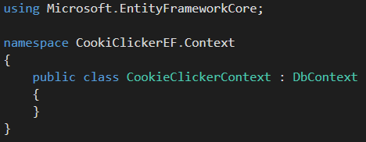
EF Core Anwenden (Code First) Kontext erstellen
Klasse erstellen
using hinzufügen
Von DbContext erben
Entspricht der Datenbank

Slide 9
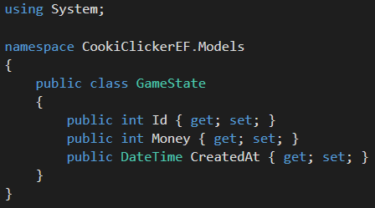
EF Core Anwenden (Code First) Modelle erstellen
Entsprechen den Tabellen

Slide 10

EF Core Anwenden (Code First) Modelle hinzufügen
DbSet ähnlich wie List

Slide 11
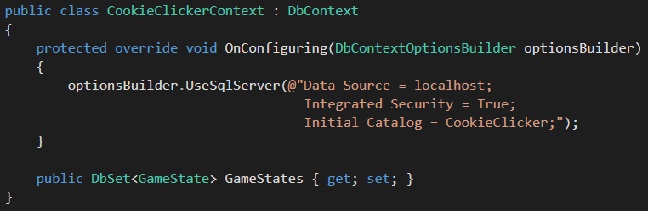
EF Core Anwenden (Code First) Kontext konfigurieren
UseSqlServer
Connection String

Slide 12




EF Core Anwenden (Code First) Migration
Paket Manager Konsole öffnen
Get-DbContext prüft korrekten Connection String
Add-Migration "<Migration Name>" fügt Migration hinzu
Update-Database erstellt Datenbank und Tabellen

Slide 13
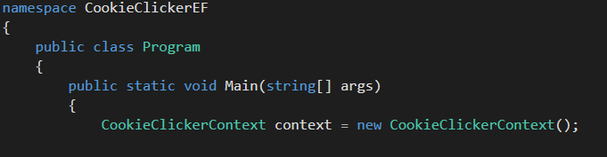
EF Core Anwenden (Code First) Datenbank verwenden

Slide 14
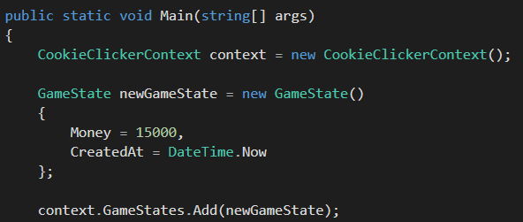
EF Core Anwenden (Code First) Datenbank verwenden

Slide 15
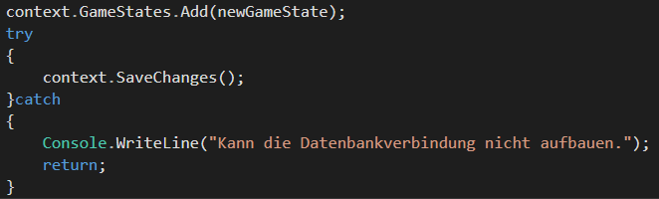
EF Core Anwenden (Code First) Datenbank verwenden

Slide 16
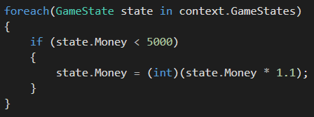
EF Core Anwenden (Code First) Datenbank verwenden

Slide 17
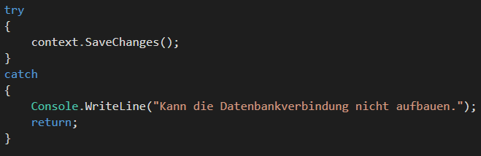
EF Core Anwenden (Code First) Datenbank verwenden

Slide 18
Container-/Servicemodell (1)
Frameworks besitzen meist nativen Container
Sinn:
Optimierung der Applikationsarchitektur erfordert verteilte Klassen
Laden vom FileSystem verbraucht viele Ressourcen
Services müssen zur Laufzeit verfügbar sein
Services sollten „unique“ sein

Slide 19
Container-/Servicemodell (2)
Implementation:
Simplifiziert:
Registry für Objekte
Produktive Implementationen:
Symfony, EntityFrameWork, Laravel

Slide 20
Fazit
Was lief gut?
Was lief schlecht?
Probleme?

Slide 21
Danke für Ihre Aufmerksamkeit!

